Slide 1

Doskonalenie trenerów wspomagania szkół w kształtowaniu kompetencji kluczowych
DOSKONALENIE TRENERÓW WSPOMAGANIA OŚWIATY POWR.02.10.00-00-7015/17
Uczenie się przez eksperymentowanie, doświadczanie i metody aktywizujące

Slide 2
DOSKONALENIE TRENERÓW WSPOMAGANIA OŚWIATY POWR.02.10.00-00-7015/17
Nastolatek jako uczeń
Okres adolescencji:
I faza = 11 – 16 rok życia
II faza = 17 – 20 rok życia

Slide 3

DOSKONALENIE TRENERÓW WSPOMAGANIA OŚWIATY POWR.02.10.00-00-7015/17
Zadania wieku rozwojowego w II fazie adolescencji:
• uzyskanie dojrzałej tożsamości
• autonomia, niezależność od rodziców
• wytworzenie nowych, bardziej dojrzałych form kontaktów z rówieśnikami obojga płci
• przyswojenie zachowań społecznych typowych dla danej płci
• zaakceptowanie swojego wyglądu i uzyskanie takiej sprawności ciała, która umożliwi realizację celów
• osiągnięcie niezależności uczuciowej od rodziców i innych dorosłych
• przygotowanie do partnerstwa i życia seksualnego
• przygotowanie do wyborów zawodowych
• uwewnętrznienie systemu wartości, norm moralnych, ideologii
• wytworzenie i dążenie do realizacji pragnienia, by zachowywać się wobec innych sposób odpowiedzialny.

Slide 4
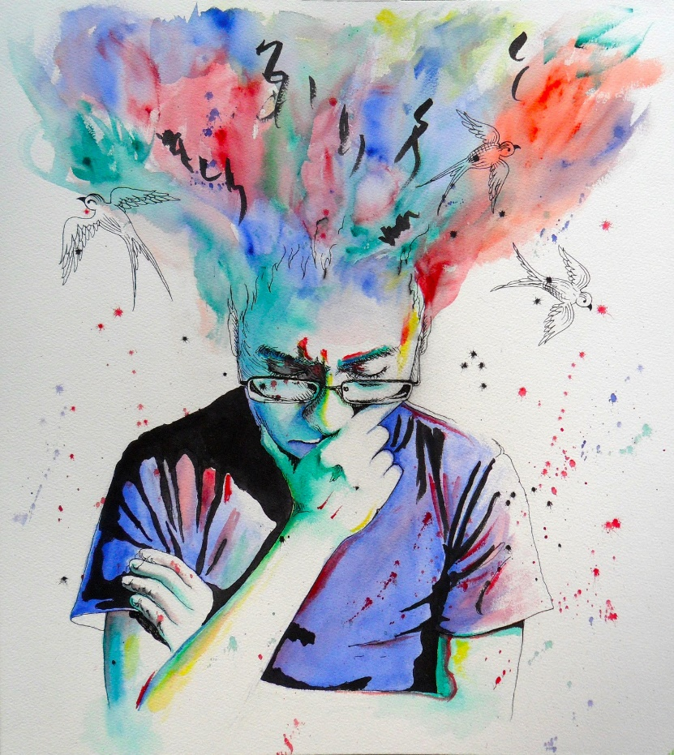
DOSKONALENIE TRENERÓW WSPOMAGANIA OŚWIATY POWR.02.10.00-00-7015/17
Metapoznawcze strategie uczenia się
i metody aktywizujące.
Inicjowanie uczenia się
Strategie rozwiązania zadania
Kontrola własnych procesów rozumienia
Porównywanie postępów w uczeniu się do przyjętych kryteriów i celów
Modyfikacja planów w momencie ujawnienia się przeszkód
Znajomość potrzeb edukacyjnych

Slide 5


DOSKONALENIE TRENERÓW WSPOMAGANIA OŚWIATY POWR.02.10.00-00-7015/17
Mózg uczący się:
Nie lubi systemu kar, nakazów, zachęt i nagród
Interesuje się nowościami, atrakcyjnymi i przydatnymi
treściami
Pozytywnie reaguje na łączenie wiedzy z emocjami
Przyjazna atmosfera sprzyja zapamiętywaniu i uczeniu się
Przyswaja wiedzę lepiej, jeśli ma możliwość głębokiego przetwarzania informacji np. poprzez rozwiązywanie problemów czy przygotowywanie własnych materiałów dydaktycznych.
Nie mniej ważne są:
Motywacja zewnętrzna tylko w pozytywnej postaci
Wzmacnianie motywacji wewnętrznej
To zdjęcie, autor: Nieznany autor, licencja: CC BY-SA

Slide 6
DOSKONALENIE TRENERÓW WSPOMAGANIA OŚWIATY POWR.02.10.00-00-7015/17
Zadanie dla uczestnika
Planowanie | Monitorowanie
Regulacji | Oceniania własnego uczenia się

